Slide 1
15-4
These materials are by the Kongki Ka Project and are made available to you under the terms of the Creative Commons Attribution ShareAlike license 4.0.
You have permission to share and redistribute these materials in any format and to make reasonable revisions and adaptations of this translation, provided that:
You include the above licence and source information.
If you redistribute these materials or create derivatives, you must distribute your contributions under the same license as the original.
The Holy Bible, Berean Standard Bible, BSB is produced in cooperation with Bible Hub, Discovery Bible, OpenBible.com, and the Berean Bible Translation Committee. This text of God's Word has been dedicated to the public domain.
Hindi text is from Free Bibles India. This translation is made available under the terms of a Creative Commons Attribution-ShareAlike 4.0 International License.
Notes:
Ch Death of Eli – 1 Samuel 4:1-18 (Right Top)

Slide 2
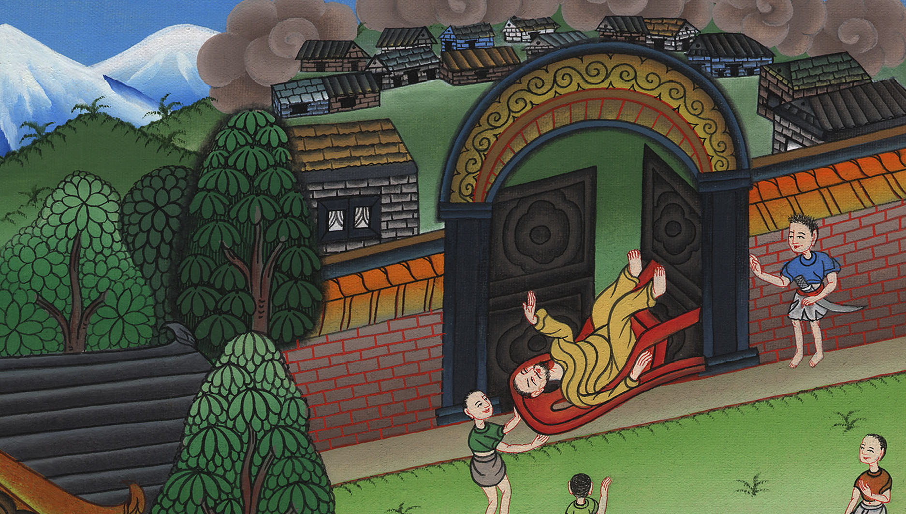
एली की मृत्यु –
1 शमूएल 4:1-18
This work is licensed under a Creative Commons Attribution-ShareAlike 4.0 International License

Slide 3
Death of Eli –
1 Samuel 4:1-18
एली की मृत्यु –
1 शमूएल 4:1-18

Slide 4
एली की मृत्यु –
1 शमूएल 4:1-18

Slide 5
2The Philistines arrayed themselves against Israel, and as the battle spread, Israel was defeated by the Philistines, who struck down about four thousand men on the battlefield.
2 तब पलिश्तियों ने इस्राएल के विरुद्ध पाँति बाँधी, और जब घमासान युद्ध होने लगा तब इस्राएली पलिश्तियों से हार गए, और उन्होंने कोई चार हजार इस्राएली सेना के पुरुषों को मैदान में ही मार डाला।

Slide 6
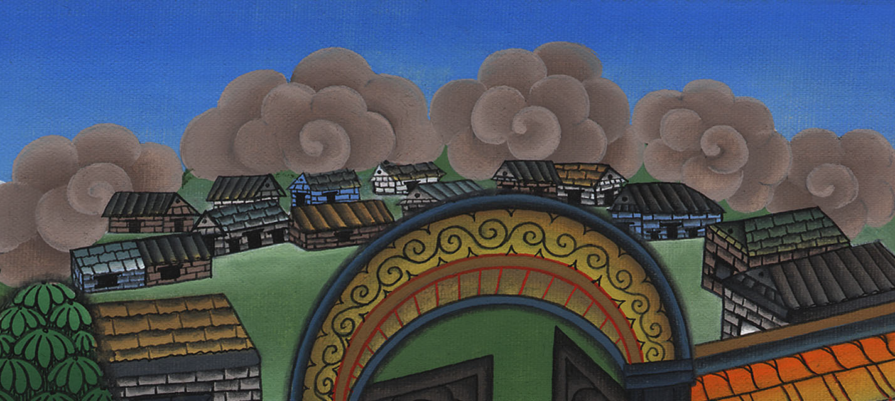
1 शमूएल 4:2

Slide 7
3When the troops returned to the camp, the elders of Israel asked, “Why has the Lord brought defeat on us before the Philistines today? Let us bring the ark of the covenant of the Lord from Shiloh, so that it may go with us to save us from the hand of our enemies.”
3 जब वे लोग छावनी में लौट आए, तब इस्राएल के वृद्ध लोग कहने लगे, “यहोवा ने आज हमें पलिश्तियों से क्यों हरवा दिया है? आओ, हम यहोवा की वाचा का सन्दूक शीलो से माँग ले आएँa, कि वह हमारे बीच में आकर हमें शत्रुओं के हाथ से बचाए।”

Slide 8
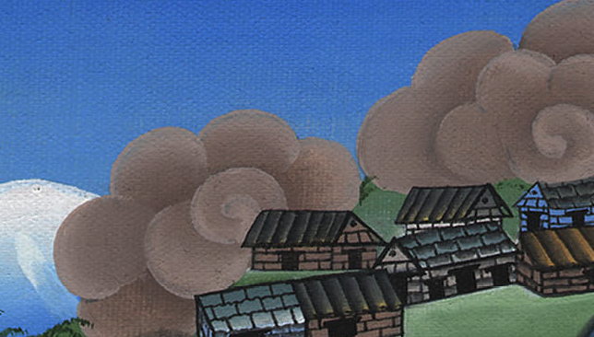
1 शमूएल 4:3

Slide 9
5When the ark of the covenant of the Lord entered the camp, all the Israelites raised such a great shout that it shook the ground.
5 जब यहोवा की वाचा का सन्दूक छावनी में पहुँचा, तब सारे इस्राएली इतने बल से ललकार उठे, कि भूमि गूँज उठी।

Slide 10
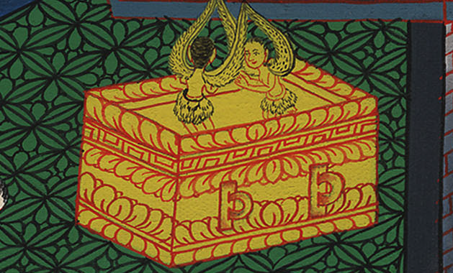
1 शमूएल 4:5

Slide 11
(The Philistines were afraid that the Israelites would destroy them, so they decided to fight very hard.) 9Take courage and be men, O Philistines! Otherwise, you will serve the Hebrews just as they served you. Now be men and fight!”
(पलिश्तियों को डर था कि इस्राएली उन्हें नष्ट कर देंगे, इसलिए उन्होंने बहुत ज़ोर से लड़ने का फैसला किया।)
9 हे पलिश्तियों, तुम हियाव बाँधो, और पुरुषार्थ जगाओ, कहीं ऐसा न हो कि जैसे इब्री तुम्हारे अधीन हो गए वैसे तुम भी उनके अधीन हो जाओ; पुरुषार्थ करके संग्राम करो।”

Slide 12
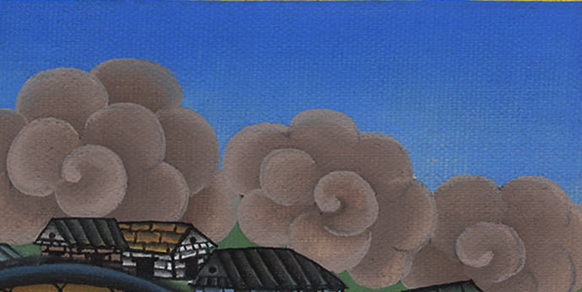
1 शमूएल 4:9

Slide 13
10So the Philistines fought, and Israel was defeated, and each man fled to his tent. The slaughter was very great—thirty thousand foot soldiers of Israel fell.
10 तब पलिश्ती लड़ाई के मैदान में टूट पड़े, और इस्राएली हारकर अपने-अपने डेरे को भागने लगे; और ऐसा अत्यन्त संहार हुआ, कि तीस हजार इस्राएली पैदल खेत आए।

Slide 14
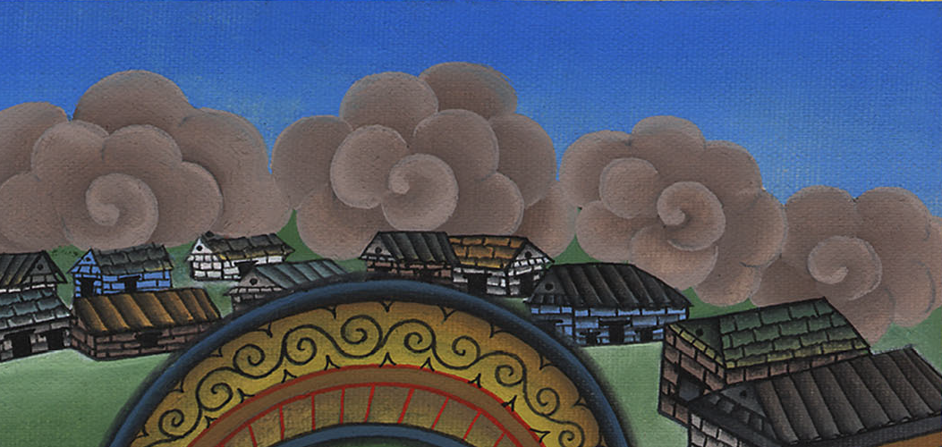
1 शमूएल 4:10

Slide 15
11The ark of God was captured, and Eli’s two sons, Hophni and Phinehas, died.
11 और परमेश्वर का सन्दूक छीन लिया गया; और एली के दोनों पुत्र, होप्नी और पीनहास, भी मारे गए।

Slide 16
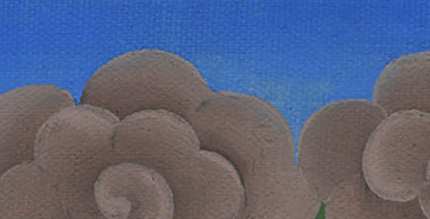
1 शमूएल 4:11

Slide 17
(Eli sitting on his chair. He was by the side of the road. He was watching because his heart was really concerned about the ark of God.
(एली अपनी कुर्सी पर बैठा था। वह सड़क के किनारे था। वह देख रहा था क्योंकि उसका दिल वास्तव में भगवान के सन्दूक के बारे में चिंतित था।

Slide 18
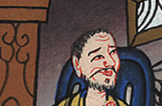
1 शमूएल 4:13

Slide 19
(A messenger ran to tell the people) 13When he arrived, there was Eli, sitting on his chair beside the road and watching, because his heart trembled for the ark of God.
When the man entered the city to give a report, the whole city cried out.
(एक दूत लोगों को बताने के लिए दौड़ा)
13 वह जब पहुँचा उस समय एली, जिसका मन परमेश्वर के सन्दूक की चिन्ता से थरथरा रहा था, वह मार्ग के किनारे कुर्सी पर बैठा बाट जोह रहा था। और जैसे ही उस मनुष्य ने नगर में पहुँचकर वह समाचार दिया वैसे ही सारा नगर चिल्ला उठा।

Slide 20
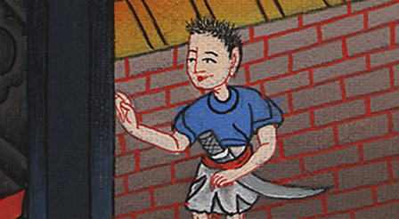
1 शमूएल 4:13

Slide 21
14Eli heard the outcry and asked, “Why this commotion?”
So the man hurried over and reported to Eli. 15Now Eli was ninety-eight years old, and his gaze was fixed because he could not see.
14 चिल्लाने का शब्द सुनकर एली ने पूछा, “ऐसे हुल्लड़ और हाहाकार मचने का क्या कारण है?” और उस मनुष्य ने झट जाकर एली को पूरा हाल सुनाया। 15 एली तो अठानवे वर्ष का था, और उसकी आँखें धुंधली पड़ गई थीं, और उसे कुछ सूझता न था।

Slide 22
1 शमूएल 4:14

Slide 23
17He who brought the news answered, “Israel has fled before the Philistines, and there has been also a great slaughter among the people. Your two sons also, Hophni and Phinehas, are dead, and God’s ark has been captured.”
17 उस समाचार देनेवाले ने उत्तर दिया, “इस्राएली पलिश्तियों के सामने से भाग गए हैं, और लोगों का बड़ा भयानक संहार भी हुआ है, और तेरे दोनों पुत्र होप्नी और पीनहास भी मारे गए, और परमेश्वर का सन्दूक भी छीन लिया गया है।”

Slide 24
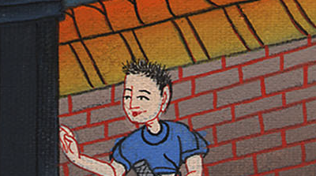
1 शमूएल 4:17

Slide 25
18As soon as the ark of God was mentioned, Eli fell backward from his chair by the city gate, and being old and heavy, he broke his neck and died. And Eli had judged Israel forty years.
18 जैसे ही उसने परमेश्वर के सन्दूक का नाम लिया वैसे ही एली फाटक के पास कुर्सी पर से पछाड़ खाकर गिर पड़ा; और बूढ़ा और भारी होने के कारण उसकी गर्दन टूट गई, और वह मर गया। उसने तो इस्राएलियों का न्याय चालीस वर्ष तक किया था।

Slide 26
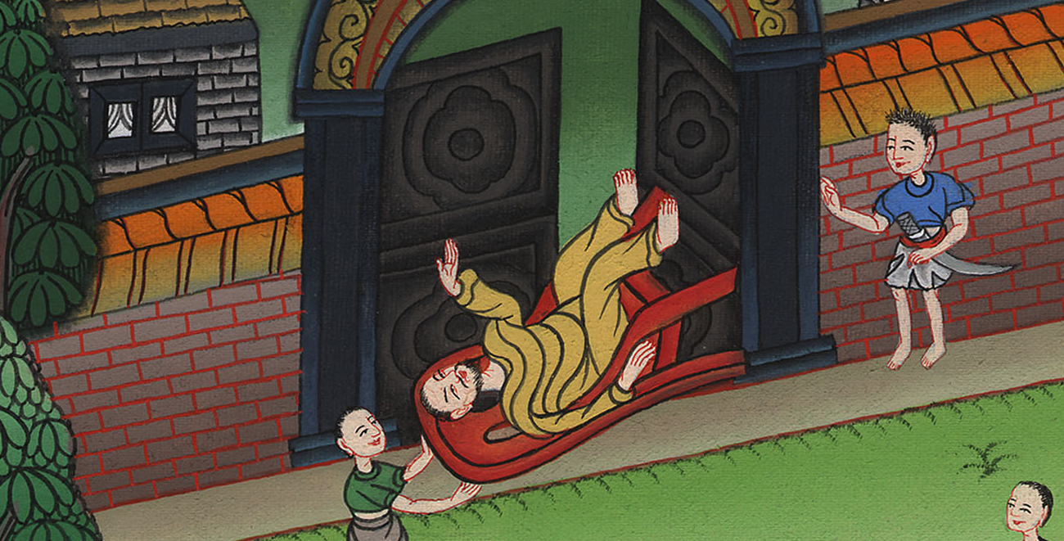
1 शमूएल 4:18

